Slide 1

Chào mừng các bạn đến với tiết học Toán

Slide 2
KHỞI ĐỘNG

Slide 3








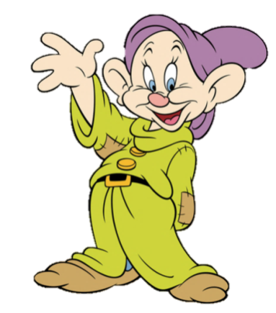



CHƠI TRỐN TÌM
CÙNG BẠCH TUYẾT VÀ 7 CHÚ LÙN

Slide 4








Số nào là số tròn chục?
A.701
B.76
C.06
D. 70
ĐÚNG RỒI

Slide 5
Số nào là số tròn trăm?
A.110
B.100
C. 90
D. 806
ĐÚNG RỒI

Slide 6
Số nào không là số tròn chục?
A.806
B.310
C. 920
D. 860
ĐÚNG RỒI

Slide 7

BẠCH TUYẾT ĐÃ TÌM THẤY CÁC CHÚ LÙN!

Slide 8






TOÁN 3

Slide 9

Ở lớp 2, chúng mình đã học các số trong phạm vi bao nhiêu?
Ở lớp 2, chúng mình đã học các số trong phạm vi 1 000

Slide 10


Số 938 gồm:
Số 938 gồm mấy trăm, mấy chục và mấy đơn vị?
.
9 trăm
.
3 chục
.
8 đơn vị

Slide 11
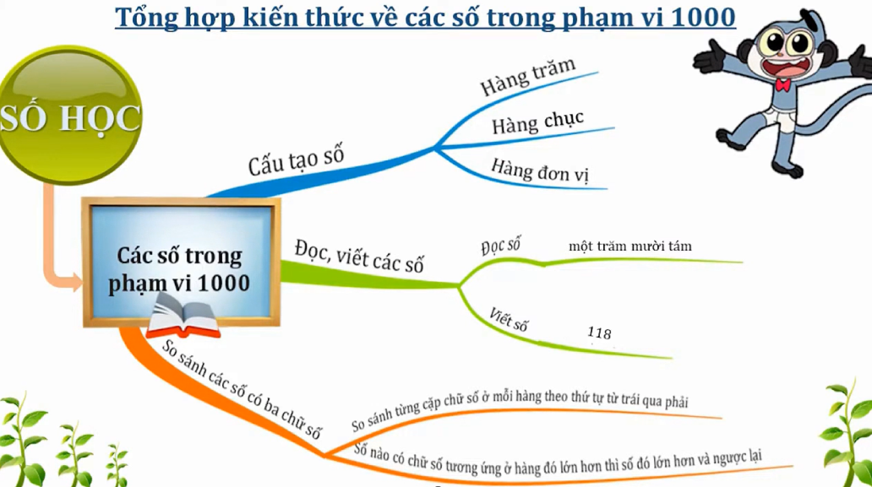

Slide 12


Cùng xem video sau

Slide 13
Luyện tập

Slide 14




1
Nêu số và cách đọc số
 | Trăm | Chục | Đơn vị | Viết số | Đọc số
1
3
4
134
một trăm ba mươi tư
2
4
5
245
hai trăm bốn mươi lăm
3
0
7
307
ba trăm linh bảy
hai trăm bảy mươi mốt
2
7
1
271

Slide 15









2
Số ?
Số gồm 3 trăm,
2 chục và 6 đơn vị.
750
Số gồm 5 trăm,
0 chục và 4 đơn vị.
999
Số gồm 7 trăm,
5 chục và 0 đơn vị.
326
Số gồm 9 trăm,
9 chục và 9 đơn vị.
504

Slide 16



3
a) Số
Số | Số trăm | Số chục | Số đơn vị
437
222 | 2 | 2 | 2
305 | 3 | 0 | 5
Số | Số trăm | Số chục | Số đơn vị
598 | 5 | 9 | 8
620 | 6 | 2 | 0
700 | 7 | 0 | 0
4
3
7

Slide 17

3
b)
Viết các số 385, 538, 444, 307, 640 thành tổng các trăm, chục và đơn vị
THẢO LUẬN NHÓM ĐÔI
385 =
300 + 80 + 5.

Slide 18
3
b)
Viết các số 385, 538, 444, 307, 640 thành tổng các trăm, chục và đơn vị
538
= 500 + 30 + 8
307
= 300 + 7
444
= 400 + 40 + 4
640
= 600 + 40

Slide 19







Các bạn hãy dọn sạch rác trên mặt bàn trước khi dọn thùng rác đi nhé!
Trò chơi
Dọn dẹp lớp học
Kết thúc

Slide 20

385 = ? + ? + ?
385 = 300 + 80 + 5
Quay về

Slide 21
538 = ? + ? + ?
538 = 500 + 30 + 8
Quay về

Slide 22
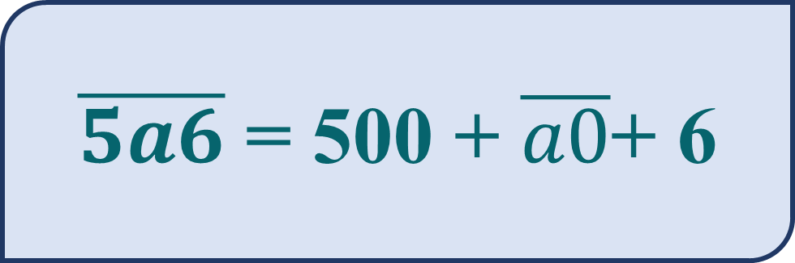

$\overline{5a6}$ = ? + ? + ?
$\overline{5a6}$ = 500 + $\overline{a0}$+ 6
Quay về
Notes:
GV CLICK CHUỘT VÀO MŨI TÊN “QUAY VỀ” → TRỞ VỀ SLIDE TRÒ CHƠI

Slide 23
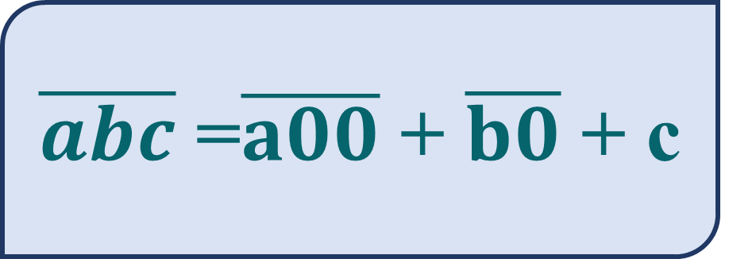

$\overline{abc}$ = ? + ? + ?
$\overline{abc}$ =$\overline{a00}$ + $\overline{b0}$ + c

Slide 24
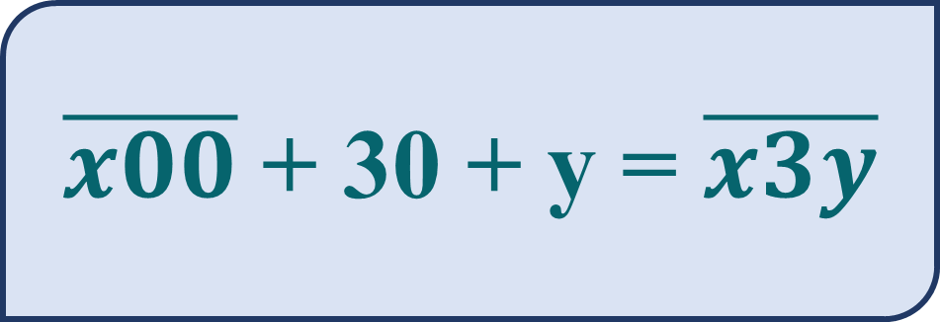

$\overline{x00}$ + 30 + y = ?
$\overline{x00}$ + 30 + y = $\overline{x3y}$

Slide 25



4
Số
Số liền trước | Số đã cho | Số liền sau
41 | 42 | 43
425 | 426 | 427
879 | 880 | 881
998 | 999 | 1000
35 | 36 | 37
324 | 325 | 326

Slide 26


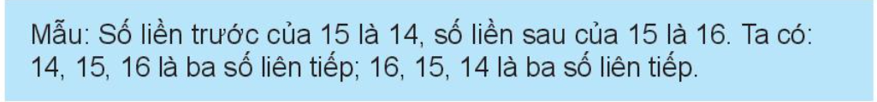
5
a) Số
10
11
12
13
14
15
16
17
18
19
20
Số liền trước của 19 là , Số liền sau của 19 là
Ta có: 18, 19, là ba số liên tiếp, 20, 19, là ba số liên tiếp.
18
20
?
?
20
18
?
?

Slide 27

5
b) Tìm “?”
Tìm số ở ô có dấu “?” để được ba số liên tiếp.
210
?
212
209
208
210
211
?
Chúc mừng các cậu đã trả lời đúng câu hỏi của tớ nhé!
Câu 1: a; a + 1; ?
Câu 2: x + 5; x + 4; ?
Các cậu tìm giúp tớ các dấu ‘?’ nhé!
Đáp án:
Câu 1: a; a + 1; a + 2
Câu 2: x + 5; x + 4; x + 3
Câu đố vui của ếch xanh!

Slide 28
CỦNG CỐ

Slide 29
Tạm biệt

